Slide 1

《计算机通信与网络》 网 络 实 验1.1
（华三H3C网络设备）

Slide 2
《计算机通信与网络》实验内容
一、网络基础知识及双绞线制作、访问网络设备实验
二、交换机VLAN相关实验
三、路由器基础配置实验
四、RIP路由、OSPF路由配置
五、Windows下DNS、WEB、FTP服务器配置
六、DHCP服务器配置
七、扩展实验

Slide 3
实验一 网络基础知识及双绞线制作 访问配置网络设备实验

Slide 4
1.1 网络基础知识：网络拓扑图
网络拓扑结构：是指用传输介质互连各种设备的物理布局，
就是用传输介质把网络中的设备连接起来。
网络拓扑图：给出了网络设备间的网络配置和相互间的连接关系，
有星型、环型、总线、分布式、树型、网状、蜂窝状结构等。
星型以太网：常用，采用星型拓扑结构构建网络，属于集中控制型网络，整个网络由中心节点（网络交换机SWITCH）执行集中式通行控制管理，各节点间的通信都要通过中心节点。每一个要发送数据的节点都将要发送的数据发送中心节点， 再由中心节点负责将数据送到目地节点。

Slide 5
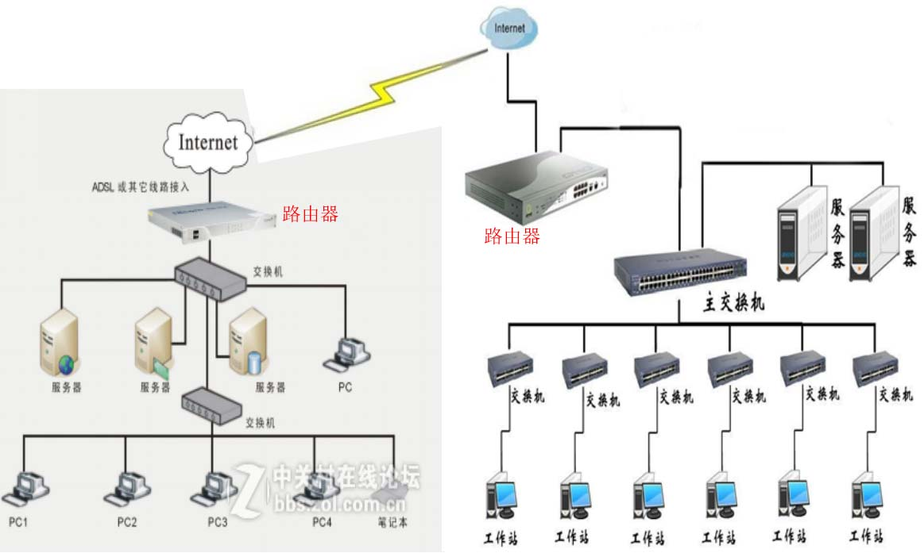
1.1 网络基础知识：网络拓扑图
广域网：WAN
LAN与WAN是相对的概念，
局域网的外部可以就称广域
局域网1：LAN1
LAN2

Slide 6
1.1 网络基础知识：MAC地址、IP地址
MAC地址：Media Access Control Address，
物理地址（Physical Address）、硬件地址、链路地址，
由网络设备制造商生产设备时，写在设备硬件的EPROM中。
每个以太网网络设备都具有唯一的不同的MAC 地址
MAC地址就如人的身份证号码，具有唯一性，不可更改
MAC 地址采用12位十六进制数表示，长度为 48bit。
前 24 位： IEEE 注册管理机构给不同厂家分配的代码，组织唯一标识符；
后 24 位：厂家自己分配的产品序列号，称为扩展标识符；
书写：08:00:20:0A:8C:6D，00-23-24-9A-8B-9C，“：-”只是书写的分隔符

Slide 7
1.1 网络基础知识：MAC地址、IP地址
IP地址：Internet Protocol Address，逻辑地址，IPV4
用于在TCP/IP通讯协议中标记每个节点的地址,
32bit的二进制数，通常被分割为4个”8位二进制数”
通常用“点分十进制”表示写成（a.b.c.d）的形式，
其中，a,b,c,d都是0~255之间的十进制整数。
IP地址信息：包含了网络号、主机号，a.b.c.d，192.168.1.2
网络号表示其所属的网络段编号，
主机号则表示该主机的地址编号。
ip地址在一个LAN内不允许重复！
IP信息 类似学生的学号： 19 03 011 0123
网络号部分 主机号

Slide 8
1.1 网络基础知识：MAC地址、IP地址
子网掩码netmask：
ip地址与子网掩码，同时存在，以表明该ip所属的子网号
子网掩码中值为1的二进制数对应IP地址中作为网络号的二进制数
子网掩码 一般书写：255.255.255.0 ，或/24, （24个1）
ip地址，子网掩码：10.11.12.15 255.255.255.0或 10.11.12.15/24

Slide 9
1.1 网络基础知识：MAC地址、IP地址
属于同一子网（网段）的网络节点才能直接通讯
两台主机各自的IP地址与子网掩码，进行AND运算后，如果得出的结果是相同的（子网号相同），则说明这两台计算机是处于同一个子网络，可以进行直接的通讯。
节点 | ip地址 | 子网掩码 | and运算后， 得到的子网号 | 结论
A | 192.168.9.6 | 255.255.255.0 | 192.168.9.0 | A、B节点的子网号相同， AB间可以直接通讯
B | 192.168.9.9 | 255.255.255.0 | 192.168.9.0
C | 192.168.9.7 | 255.255.255.0 | 192.168.9.0 | C、D节点的子网号不同， CD间不可以直接通讯； 必须通过路由器，才能互通
D | 192.168.7.9 | 255.255.255.0 | 192.168.7.0

Slide 10
1.1 网络基础知识：静态IP、动态IP
专用（私有）IP地址：局域网内部使用，不属于公网IP(互联网IP)
A类: 10.0.0.0 － 10.255.255.255
B类: 172.16.0.0 － 172.31.255.255
C类：内部局域网192.168.0.0－192.168.255.255，小型LAN常用
静态IP：固定IP，一旦分配给某个节点，则不会自动更改；
网络中对外提供服务的节点（如服务器等），一般必须使用静态ip
动态IP：设备每次开机后，自动从DHCP服务器请求获得的ip等信息
客户机终端，一般采用动态ip（网络端口设置为自动获取方式）

Slide 11
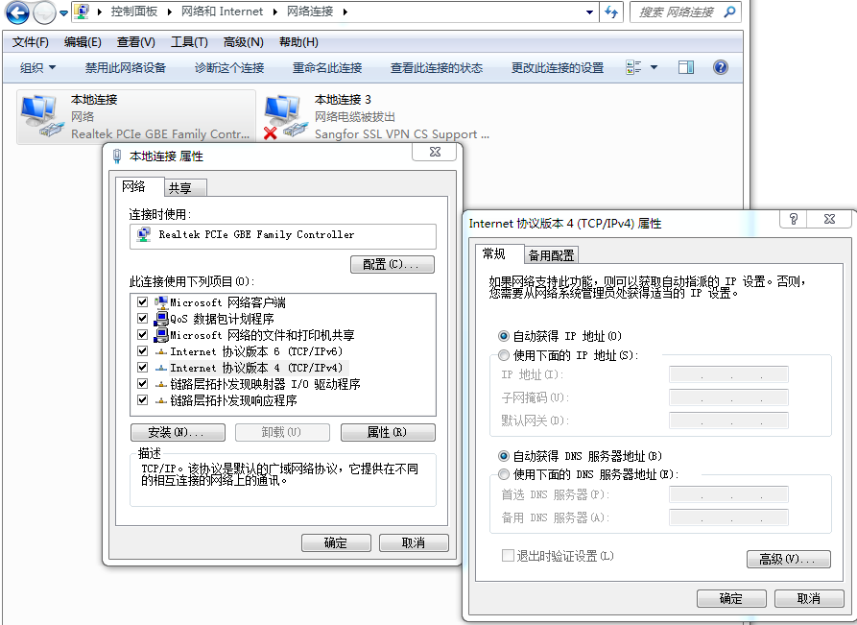
1.1 网络基础知识：静态IP、动态IP
动态IP
设置网卡或端口的ip地址为
”自动获取”

Slide 12
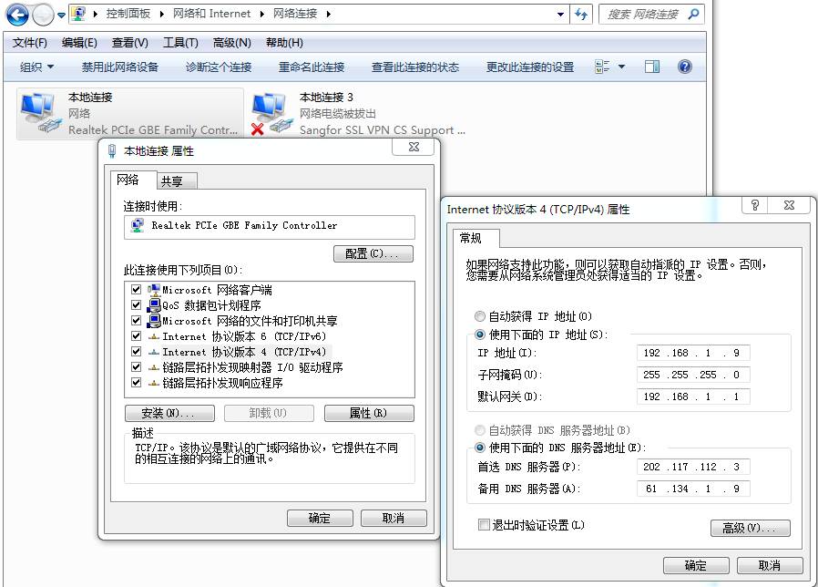
1.1 网络基础知识：静态IP、动态IP
静态IP
设置网卡或端口的ip地址为
”手动输入”
使用下面的ip

Slide 13
1.1 网络基础知识：静态IP、动态IP
IP设置中：
ip地址与子网掩码，同时存在，以表明该ip及所属的子网号；
如 192.168.1.6 255.255.255.0 或 192.168.1.6/24
网关Gateway：表明该子网的出口，只有设置好网关的IP地址，TCP/IP协议才能实现不同网络之间的相互通信
如果只在自己的子网内通信，则与网关就无关，可以不设网关；
如果从ip到网关之间不能相互通信，则该ip的终端无法与外网通信
DNS：Domain Name System，域名解析服务，它作为将服务器的域名和IP地址相互映射对应的一个分布式数据库，能更方便地访问互联网

Slide 14
1.1 网络基础知识：ipconfig、ping命令
网络命令ipconfig：查看网卡有关配置信息
网络命令ping：测试网络连通性，测试数据包从源地址传输到目标主机所需的时间，从而判断主机的响应时间。
运行：点”运行”，在运行栏输入cmd，回车，出现命令行窗口：
输入ipconfig/all：可查看本机的网卡有关配置信息：机器名、网卡名称、MAC地址、IP地址、子网掩码、网关、DNS等信息。（演示+讲解）

Slide 15
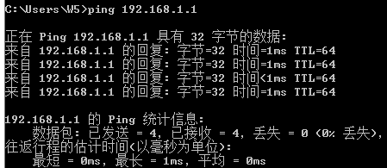
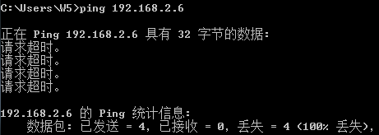
1.1 网络基础知识：ipconfig、ping命令
运行：点”运行”，在运行栏输入cmd，回车，出现命令行窗口：
输入ping 目标机ip：测试从本机源地址到目标ip的网络连通性。
如 ping 192.168.1.1，出现如下的提示，则说明：从源地址向目标地址
发出了4个长度为32字节的ICMP数据包、在1ms之内
如果收到4个回送应答，则网络正常；
如果回应是 “请求超时timeout“或”无法访问到目标“，则网络不通
注意：如果目标机开启了“防火墙的防ping”功能的话，会提示超时，
但网络可能是通的；测试时，应该关闭目标机防火墙的防ping功能。

Slide 16
1.1 实验内容：
1、每组：1台交换机通过网线连接3台电脑PC，构建小的星型以太网
2、为3台PC配置相同子网的不同ip，用ipconfig查看网卡有关配置信息
3、用ping命令：测试从本机源地址到目标ip的网络连通情况。
4、对内容2，为PC配置不同子网的ip，并ping测试等，理解IP有关知识点
5、练习、测试、理解本节有关知识点，做好实验记录，理解网络知识点

